Slide 1
“STRATEGI PEMBINAAN & PENGAWASAN ZAKAT NASIONAL”
Disampaikan pada RAKORNAS BAZNAS 2021
Prof. Dr. Phil. H. Kamaruddin Amin, MA
Direktur Jenderal Bimbingan Masyarakat Islam
DIREKTORAT JENDERAL BIMBINGAN MASYARAKAT ISLAM KEMENTERIAN AGAMA

Slide 2
CAPAIAN INDIKATOR RENCANA STRATEGI
KEMENTERIAN AGAMA 2020-2024
BIDANG ZAKAT
SASARAN PROGRAM
MENINGKATNYA MUZAKI & DANA ZAKAT, INFAK SEDEKAH
INDIKATOR KINERJA
1. TERJADI PENINGKATAN PERSENTASE PARTISIPASI MUZAKI
2. TERJADI PENINGKATAN JUMLAH DANA & KEBERMANFAATAN DANA ZAKAT, INFAK, SEDEKAH
Dalam hal renstra pembiayaan APBN Bimas Islam dalam hal ini Dirjen Bimas Islam, Direktorat Pemberdayaan Zakat dan Wakaf bersama BAZNAS harus memiliki satu tujuan khususnya mencapai sasaran program dan indikator kinerja sehingga kedepannya layak menjadi program prioritas nasional
DREKTORAT JENDERAL BIMBINGAN MASYARAKAT ISLAM

Slide 3
RENSTRA MENTERI BIDANG ZAKAT
MENINGKATNYA PENGELOLAAN DAN PEMBINAAN PEMBERDAYAAN DANA ZAKAT
1. PENINGKATAN PERSENTASE LEMBAGA ZAKAT YANG TERAKREDITASI SESUAI SYARIAH
Data dibutuhkan & cara hitung :
(a.Jumlah lembaga zakat terakreditasi / b. Jumlah lembaga zakat ) x 100
2. PENINGKATAN PERSENTASE AMIL YANG MEMILIKI SERTIFIKAT KOMPETENSI
Data dibutuhkan & cara hitung :
(a.Jumlah amil memiliki sertifikat kompetensi / b.Jumlah Amil) x 100
3. PENINGKATAN PERSENTASE LEMBAGA ZAKAT YANG DIBINA
Data dibutuhkan & cara hitung :
(a. Jumlah lembaga zakat terbina / b. Jumlah lembaga zakat ) X 100
DIREKTORAT PEMBERDAYAAN ZAKAT DAN WAKAF

Slide 4
IDENTIFIKASI MASALAH ORGANISASI PENGELOLA ZAKAT (OPZ) & SISTEM ZAKAT NASIONAL
INTERNAL OPZ
(BAZNAS & LAZ)
EKSTERNAL OPZ
(BAZNAS & LAZ)
SISTEM PENGELOLAAN ZAKAT NASIONAL
Sumber daya manusia /Amil
Standar Manajemen Kelembagaan
Pemanfaatan teknologi IT
Komunikasi & Pertanggung jawaban publik
Kepatuhan syariah
Sinergitas antar lembaga
Masyarakat
Muzaki
Pemerintah
Digitalisasi
Kompetisi
Pandangan fikih
Regulasi
Dualisme Otoritas terkait
BAZNAS & LAZ
Desentralisasi
Zakat sukarela belum kewajiban
Amil tradisional
STRATEGI PEMBINAAN & PENGAWASAN ZAKAT NASIONAL
DIREKTORAT JENDERAL BIMBINGAN MASYARAKAT ISLAM KEMENTERIAN AGAMA

Slide 5
ALUR KOORDINASI, REGULASI & SINERGI KELEMBAGAAN
HARMONISASI ANTARA KEMENTERIAN AGAMA
& BAZNAS
HARMONISASI ANTARA RENCANA STRATEGIS KEMENTERIAN AGAMA & BAZNAS
Renstra KEMENAG 2020-2025 : Peningkatan pelayanan zakat, peningkatan partisipasi umat untuk berzakat, infak dan sedekah, Peningkatan, Persentase lembaga zakat yang terakreditasi sesuai syariah, Peningkatan Persentase amil yang memiliki sertifikat kompetensi dan Peningkatan Persentase lembaga zakat yang dibina. Renstra BAZNAS menyesuaikan dan harus sejalan dan beriringan dengan renstra Kementerian Agama Ditjen Bimas Islam
HARMONISASI RENCANA REVISI UU No. 23 TAHUN 2011 TENTANG PENGELOLAAN ZAKAT
Revisi UU No. 23 Tahun 2011 harus menyesuaikan antara kepentingan BAZNAS dan Kementerian Agama sehingga tidak berjalan sendiri dan menyerap aspirasi lembaga amil zakat dan masyarakat
DIREKTORAT JENDERAL BIMBINGAN MASYARAKAT ISLAM KEMENTERIAN AGAMA

Slide 6
7 STRATEGI PEMBINAAN & PENGAWASAN ZAKAT NASIONAL
KOMPETENSI BAGI AMIL
TATA KELOLA
KELEMBAGAAN
AKREDITASI & KEPATUHAN SYARIAH
KUA
OPTIMALISASI
TEKNOLOGI
KOMUNIKASI & PERTANGGUNG JAWABAN PUBLIK
KERJASAMA & SINERGI AMIL
PERAN PENYULUH, KUA, MASJID, ORMAS
DIREKTORAT JENDERAL BIMBINGAN MASYARAKAT ISLAM KEMENTERIAN AGAMA

Slide 7
KOMPETENSI BAGI AMIL
SDM-Amil -> karena pekerjaan amil belum dianggap sebagai profesi bergengsi seperti Islamic bankers, consultant, karyawan BUMN, dosen, dsb., sehingga menjadi amil bukanlah pilihan profesi favorit bagi para fresh graduate berbakat.
Terbatas dan rendahnyanya sumber daya manusia amil zakat. Masih banyak pegawai OPZ belum full time, profesi amil kurang bonafide, kualitas dan kuantitas SDM masih rendah keterbatasan SDM amil yang profesional, terutama BAZNAS/LAZ skala Kab/kota
Oleh karena itu, timbullah masalah-masalah, seperti:
1) Rendahnya Kualitas SDM-Amil; 2) Rendahnya Profesionalitas SDM-Amil; 3) Rendahnya semangat SDM-Amil; 4) Rendahnya Penghargaan kepada SDM; 5) Rendahnya Minat Menjadi Amil; dan 6) Belum ada Sertifikasi Amil dan Relawan (tahap proses SKKNI)
DIREKTORAT JENDERAL BIMBINGAN MASYARAKAT ISLAM KEMENTERIAN AGAMA

Slide 8
KOMPETENSI AMIL
Ditjen Bimas Islam & KEMENAKER menerbitkan pedoman atau standar bagi Amil secara nasional
SKKNI AMIL
Kementerian Agama bersama BAZNAS, FORUM ZAKAT menginisasi pembuatan Standar Kompetensi Kerja Nasional Indonesia (SKKNI) yaitu rumusan kemampuan kerja yang mencakup aspek pengetahuan, keterampilan, dan/atau keahlian serta sikap kerja yang relevan dengan pelaksanaan tugas dan syarat jabatan yang ditetapkan. Dengan harapan para Amil bisa lebih profesional, transparan dan akuntabel dalam melaksanakan pengelolaa Zakat sehingga dapat meningkatkan kepercayaan masyarakat. Saat ini masih tahap akhir
SKKNI AMIL TUJUAN DAN KOMPETENSI
SKKNI AMIL terdapat 40 Unit Kompetensi yang terdiri dari pengelolaan zakat ( pengumpulan, manajemen tata kelola organisasi pengelola zakat, pendayagunaan dan pendistribusian)
Tujuan SKKNI Amil
Meningkatkan manfaat zakat untuk mewujudkan kesejahteraan masyarakat dan penanggulanagan kemiskinan melalui efektifitas dan efisiensi dalam pengelolaan zakat
DIREKTORAT JENDERAL BIMBINGAN MASYARAKAT ISLAM KEMENTERIAN AGAMA

Slide 9
TATA KELOLA KELEMBAGAAN
Overview : Karena pandangan umum bahwa zakat cukup dikelola secara informal saja, sehingga kegiatan zakat termasuk kegiatan sosial keagamaan, tidak perlu dikelola secara profesional, kredibel, dan transparan seperti halnya institusi komersial. Hal ini terlihat dari banyaknya amil zakat yang tergolong sebagai Amil Tradisional, yang belum ditata, dibina, dikembangkan menjadi amil yang profesional dan dipercaya oleh masyarakat.
Organisasi pengelola zakat (OPZ) BAZNAS & LAZ belum dikelola secara profesional sebagaimana lembaga keuangan komersial, karena mindset bahwa OPZ adalah lembaga sosial (nonkomersial) yang lebih bersifat informal, sehingga cukup dikelola seadanya saja.
Dengan demikian, muncullah masalah-masalah seperti:
1) Belum dikenalnya OPZ oleh masyarakat; 2) Rendahnya kredibilitas OPZ; 3) Lemahnya visi/misi OPZ; 4) Lemahnya kepemimpinan OPZ; 5) Lemahnya perencanaan penghimpunan; dan 6) Basis data zakat belum optimal (data base muzaki & mustahik)
DIREKTORAT JENDERAL BIMBINGAN MASYARAKAT ISLAM KEMENTERIAN AGAMA

Slide 10
AUDIT & AKREDITASI SYARIAH LEMBAGA ZAKAT
Kementerian Agama telah melakukan inisiatif yang cukup penting dalam meningkatkan kinerja pengelolaan zakat di Indonesia, diantaranya adalah dengan dikeluarkannya standar audit syariah yang ditujukan untuk mengevaluasi kinerja lembaga zakat di Indonesia melalui beberapa aspek, yaitu: kinerja lembaga, kinerja keamilan, kinerja pengumpulan dan pendistribusian serta pendayagunaan.
“ Adanya Audit Syariah dan Akreditasi dapat memberikan pencegahan terhadap penyalahgunaan dan penyelewengan terhadap dana umat”
536 LEMBAGA
267 LEMBAGA
LEMBAGA TERSOSIALISASI STANDAR AKUNTANSI ZAKAT, AUDIT SYARIAH & AKREDITASI LEMBAGA ZAKAT
LEMBAGA ZAKAT TELAH MENDAPATKAN AKREDITASI A & B
DIREKTORAT PEMBERDAYAAN ZAKAT DAN WAKAF

Slide 11
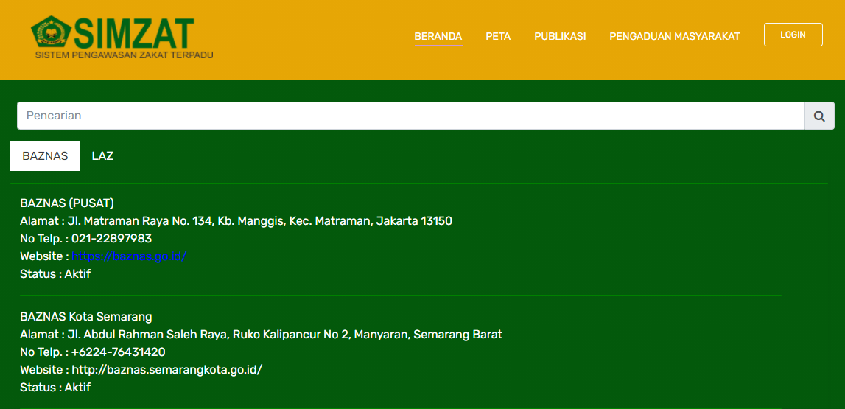
Aplikasi SIMZAT ( Akreditasi, Audit Syariah & Pengawasan)
DIREKTORAT JENDERAL BIMBINGAN MASYARAKAT ISLAM KEMENTERIAN AGAMA

Slide 12
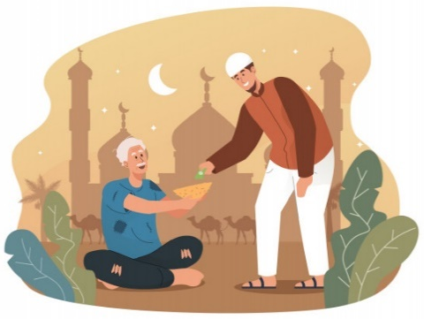
TUJUAN
KEPATUHAN SYARIAH & AUDIT SYARIAH
OPZ SESUAI PRINSIP MANAJEMEN RISIKO & TATA KELOLA BAIK (GOOD AMIL GOVERNANCE)
OPZ SEHAT FINANSIAL & BERHATI-HATI DALAM PENGELOLAAN ZAKAT
OPZ PATUH UU ZAKAT & PERATURAN BERLAKU, PEMENUHAN PRINSIP SYARIAH
DIREKTORAT JENDERAL BIMBINGAN MASYARAKAT ISLAM KEMENTERIAN AGAMA

Slide 13
29 BAZNAS tingkat provinsi
280 BAZNAS tingkat Kabupaten
12 Lembaga Amil Zakat skala nasional
10 LAZ tingkat Provinsi
23 LAZ tingkat Kabupaten dan Kota
AKREDITASI 355 LEMBAGA ZAKAT
PADA TAHUN 2020
267 OPZ
Telah mencapai status terakreditasi dan patuh syariah (AUDITABLE) berdasarkan pemetaan yang dilakukan oleh Kementerian Agama
2021 -> 19 OPZ AKAN DILAKUKAN AUDIT KEPATUHAN SYARIAH
2021 -> Bantuan Stimulus untuk audit keuangan bagi beberapa BAZNAS Kab/Kota
DIREKTORAT JENDERAL BIMBINGAN MASYARAKAT ISLAM KEMENTERIAN AGAMA

Slide 14
MANAJEMEN & SISTEM IT
Belum efektifnya sistem penghimpunan zakat & pendistribusian zakat
Belum berkembangnya ilmu manajemen dan tata kelola zakat, khususnya sistem distribusi mustahik (nomor induk mustahik)
Belum berkembangnya IT tata kelola zakat
Kurangnya kemampuan dana OPZ membangun sistem IT.
Belum ada standar IT zakat
Belum optimalnya sosial media dan pengumpulan zakat berbasis internet
OPTIMALISASI
TEKNOLOGI
DIREKTORAT JENDERAL BIMBINGAN MASYARAKAT ISLAM KEMENTERIAN AGAMA

Slide 15
Komunikasi & Sosialisasi:
Masalah utama lain adalah cluster Komunikasi & Sosialisasi (Internal), karena hal ini belum dianggap penting dan prioritas, serta terbatasnya dana OPZ untuk melakukannya, sehingga masyarakat kurang terinformasikan dengan keberadaan OPZ dan kegiatannya.
KOMUNIKASI & PERTANGGUNG JAWABAN PUBLIK
PERTANGGUNG JAWABAN PUBLIK
Kurangnya transparansi dalam pengelolaan
Belum terlaksananya adanya standar pelaporan
Belum tampaknya keberhasilan penyaluran zakat.
Belum efektifnya audit internal.
Belum terlaksana audit keuangan oleh KAP di beberapa pengelola zakat
Belum efektifnya penyebaran laporan kepada stakeholders & pemerintah seperti Bappenas, Kemensos, TNP2K dll
DIREKTORAT JENDERAL BIMBINGAN MASYARAKAT ISLAM KEMENTERIAN AGAMA

Slide 16
KERJASAMA & KEMITRAAN AMIL
KOLABORASI DANA ZAKAT, WAKAF, CSR
KOLABORASI PROGRAM ZAKAT & PROGRAM PEMERINTAH
KOLABORASI PROGRAM ZAKAT & PROGRAM ORMAS MASJID & PONDOK PESANTREN
SINERGITAS LINTAS KEMENTERIAN & LEMBAGA DALAM MENDUKUNG OPTIMALISASI POTENSI ZAKAT KHUSUSNYA DALAM TATA KELOLA ZAKAT NASIONAL SEHINGGA DAPAT BERMANFAAT BAGI MASYARAKAT

Slide 17
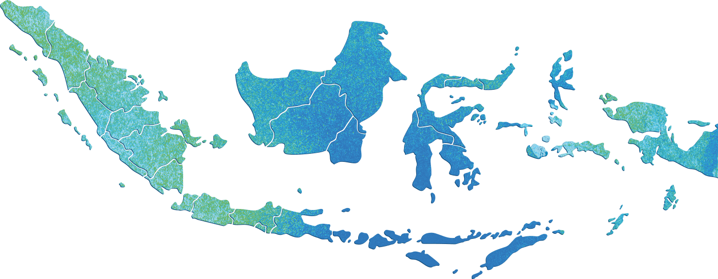
OPTIMALISASI MELALUI PENYULUH & KUA
50.000 PENYULUH AGAMA ISLAM
Penyuluh Agama Islam PNS
Penyuluh Agama Islam Non PNS
Sebanyak 5.000 Orang
Sebanyak 45.000 Orang
5892 KANTOR URUSAN AGAMA
“ JIKA SELURUH PENYULUH & KUA BERSAMA MELAKUKAN PEMBINAAN & PENGAWASAN HINGGA TINGKAT KECAMATAN MAKA AKAN TERCIPTANYA TRANSPARANSI TATA KELOLA ZAKAT SEHINGGA MENINGKATKAN KEPERCAYAAN MUZAKI KEPADA BAZNAS MAUPUN LAZ“
KUA
DIREKTORAT JENDERAL BIMBINGAN MASYARAKAT ISLAM KEMENTERIAN AGAMA

Slide 18
MASJID, MUSHALA, ORMAS ISLAM
MENURUT DATA KEMENTERIAN AGAMA DITJEN BIMAS ISLAM
270.259 MASJID
316.470 MUSHALLA
203 ORMAS ISLAM TINGKAT PUSAT & NASIONAL
2781 ORMAS ISLAM TINGKAT PROVINSI & KAB KOTA
“MENDORONG SINERGI ANTARA MASJID, MUSHALA, ORMAS PUSAT, NASIONAL, PROVINSI & KABUPATEN KOTA DALAM PEMBINAAN DAN PENGAWASAN SERTA MENDUKUNG TATA KELOLA ZAKAT NASIONAL”
DIREKTORAT JENDERAL BIMBINGAN MASYARAKAT ISLAM KEMENTERIAN AGAMA

Slide 19
TERIMA KASIH
DIREKTORAT JENDERAL BIMBINGAN MASYARAKAT ISLAM KEMENTERIAN AGAMA

